Slide 1
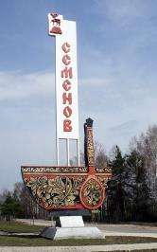
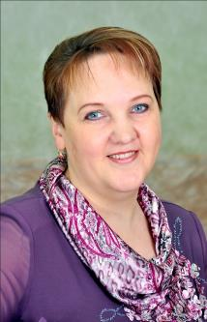
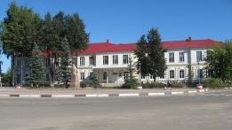
КОМПЬЮТЕРНАЯ ПРЕЗЕНТАЦИЯ ПРАКТИЧЕСКИХ ДОСТИЖЕНИЙ ПРОФЕССИОНАЛЬНОЙ ДЕЯТЕЛЬНОСТИ
Горячева
Людмила Павловна
учитель географии
МБОУ «Школа №1»
г. Семёнов
Образование : высшее ( НГПУ)
Стаж работы: 26 лет
Квалификационная категория-высшая
Моё педагогическое кредо: Настоящий учитель тот, кто способен спуститься с высот своих знаний до незнания ученика и вместе
с ним совершить восхождение.
«Познать свой край, изучить его – значит полюбить его еще более глубоко…» А.С. Барков

Slide 2
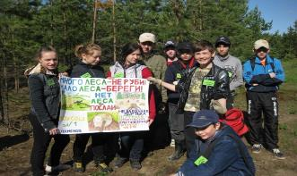
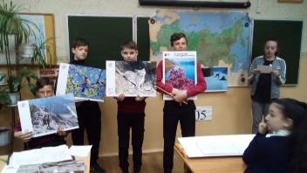
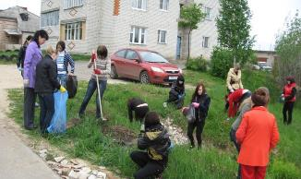
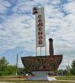
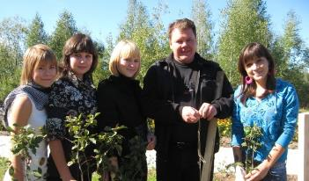
Реализация эколого- краеведческого направления на уроках географии и во внеурочной деятельности

Slide 3
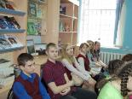
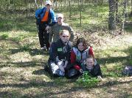
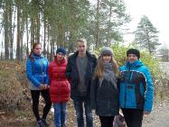
УСЛОВИЯ ФОРМИРОВАНИЯ ЛИЧНОГО ВКЛАДА ПЕДАГОГА В РАЗВИТИЕ ОБРАЗОВАНИЯ
Методические условия:
Работы учёных – методистов, реализующих экологические и краеведческие подходы в практике учебной деятельности:
Н.Н.Демидова,
Н.Ф.Винокурова,
А.Б.Кряжев
Теоретические условия: научные работы учёных о значении экологического и краеведческого подходов при реализации ФГОС :
Б.И.Фридман
Н.М.Мамедов ,
Н.Ф.Винокурова
Организационные условия:
Разработка и проведение экологических уроков и занятий , организация экскурсий и экологических акций на территории г.о.Семёновский
Тесное сотрудничество с организациями: библиотеки, музеи, общество охраны природы г.о.Семёновский, заповедник «Керженский»
Активное участие в областных и всероссийских экологических уроках, конкурсах и проектах

Slide 4
АКТУАЛЬНОСТЬ ЛИЧНОГО ВКЛАДА ПЕДАГОГА В РАЗВИТИЕ ОБРАЗОВАНИЯ
Важная роль в формировании духовно-нравственных качеств личности принадлежит экологическому образованию.
Экологическое воспитание учащихся невозможно без краеведения.
Подлинное краеведение – это всегда краелюбие.
Изучение
экологического краеведения обеспечивает комплексное влияние на все сферы формирования личности: развитие эмоций, интеллекта и реальной деятельности социально значимого характера
Российским приоритетом модернизации образования сегодня является формирование нравственных качеств личности, что нашло отражение в ФГОС основного общего образования

Slide 5
ТЕОРЕТИЧЕСКОЕ ОБОСНОВАНИЕ
Учёные по экологическому образованию | Учёные по краеведению
В.В. Николина, Н.Ф. Винокурова Г.С. Камерилова Н.Н. Демидова М.А. Картавых В их работах отражены результаты многолетних исследований в области экологического образования. Дана характеристика экологической культуры обучающихся как цели образования, базирующегося на идеях экоразвития. Предложены пути реализации концептуальных аспектов экологического образования в школьной практике. Описано существующее методическое сопровождение формирования экологической культуры школьников: программы, учебники, учебные и методические пособия для учащихся и учителей | К. Д. Ушинский В основе идей Ушинского о народности воспитания, под которым он понимал своеобразие русского народа, лежит краеведческий (родиноведческий) принцип. А. С. Барков По инициативе Баркова в 1946 г. была организована комиссия по школьному краеведению, в задачу которой входила научная разработка содержания, методов и организации краеведческой работы и ее обобщение. Н. Н. Баранский В его работах рассматривались вопросы организации краеведческой работы, методы и приемы изучения исторических особенностей, природных и социально-экономических условий родного края. Б.И.Фридман Всю свою жизнь посвятил геологии.Много лет исследовал и отражал в научных работах рельеф Нижегородской области, являлся руководителем музея геологии НГПУ. А.Б.Кряжев Автор учебного пособия для учащихся 6 класса. «Географическое краеведение. Нижегородская область»

Slide 6
Цель - обеспечение условий для реализации эколого- краеведческого направления
Задачи
Проанализировать особенности экологического и краеведческого подходов на основе анализа существующей литературы.
Определить место уроков экологического и краеведческого направления в рабочих программах по географии 5-8 классов.
Разработать систему занятий экологической направленности в рамках школьного курса географии с учётом краеведческого направления.
Организовать практическую деятельность с учащимися по улучшению экологического состояния природы своей малой Родины

Slide 7
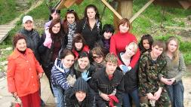
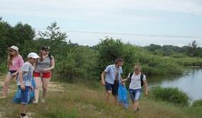
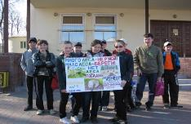
ВЕДУЩАЯ ПЕДАГОГИЧЕСКАЯ ИДЕЯ
Рассказать, а лучше показать, раскрыть в полной мере красоту родного края - моя главная педагогическая задача. Дети с наибольшей заинтересованностью усваивают любой материал, если учитель опирается на примеры из знакомой им местности. Заинтересованность рождает мотивацию, так появляются новые идеи, исследовательские работы, проекты по улучшению экологического состояния своей малой Родины.
Когда ты, как учитель, видишь у детей это стремление , то понимаешь, что всё делаешь правильно.

Slide 8
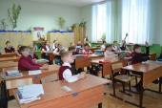
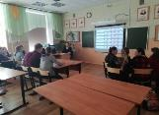
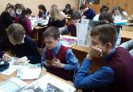
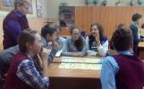
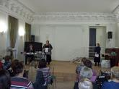
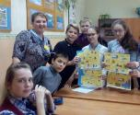
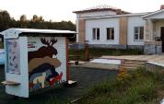
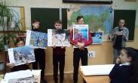
ДЕЯТЕЛЬНОСТНЫЙ АСПЕКТ ЛИЧНОГО ВКЛАДА ПЕДАГОГА В РАЗВИТИЕ ОБРАЗОВАНИЯ И СТЕПЕНЬ НОВИЗНЫ 5 кл.
Система уроков и занятий экологической направленности
Традиционные уроки
Проведение всероссийских экоуроков
Исследова-тельская и проектная деятельность
Практические работы
Экскурсии и виртуальные путешествия
Экологичес-кие диспуты
8 кл.
6 кл.
7 кл.

Slide 9
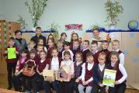
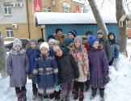
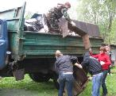
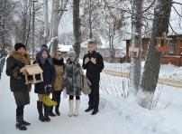
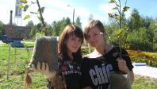
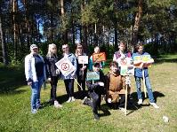
ДИАПАЗОН ЛИЧНОГО ВКЛАДА ПЕДАГОГА В РАЗВИТИЕ ОБРАЗОВАНИЯ И СТЕПЕНЬ НОВИЗНЫ
Формы
внеурочной деятельности
Кружок
«МИР ЭКОЛОГИИ»
Активное участие в конкурсах разного уровня
Экскурсии
Природоохранная деятельность
Реализация экологических проектов
Просветительская работа

Slide 10
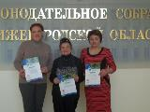
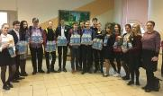
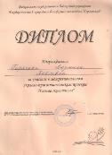
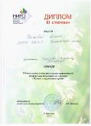
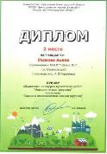
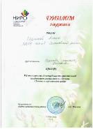
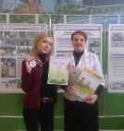
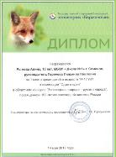
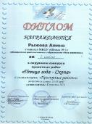
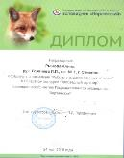
РЕЗУЛЬТАТИВНОСТЬ ПРОФЕССИОНАЛЬНОЙ ПЕДАГОГИЧЕСКОЙ
ДЕЯТЕЛЬНОСТИ И ДОСТИГНУТЫЕ ЭФФЕКТЫ
Результативность участия в конкурсах
Проведение Всероссийских экологических уроков
Хранители воды
Как экологично жить в мегаполисе
День
Чёрного
моря
Разделяй с нами!
Лес и климат
Результаты анкетирования уровня экологической грамотности учащихся

Slide 11
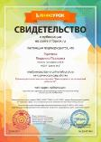
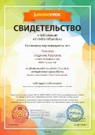
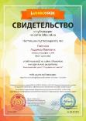
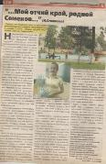
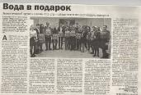
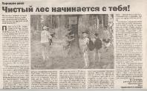
ТРАНСЛИРУЕМОСТЬ ПРАКТИЧЕСКИХ ДОСТИЖЕНИЙ
ПРОФЕССИОНАЛЬНОЙ ДЕЯТЕЛЬНОСТИ
Тема | Дата | уровень
Проведение открытого занятия кружка «Мир экологии», тема: « Особоохраняемые природные территории г.о. Семёновский» | 10.04.18 | Школьный
Выступление на РМО учителей географии с темой « Применение краеведческого подхода на уроках географии» | 28.03.17 | Окружной
Выступление на зональном семинаре : «Состояние и перспективы развития воспитания и дополнительного образования в образовательном пространстве Нижегородской области» о работе кружка «Мир экологии» | 08.10.15 | Областной
Публикации в СМИ : школьная газета «Звездопад», районная газета «Семёновский вестник», «Деловая пятница» | 2016-2018 года | Окружной
Публикации в электронных СМИ с обобщением опыта на сайтах: «infourok», «1 сентября», на личном сайте. | 2017-2018 года | Всероссийский

Slide 12
Литература
1.Винокурова Н.Ф., Зулхарнаева А.В. МЕТОДИКА РЕАЛИЗАЦИИ КОМПЕТЕНТНОСТНОГО ПОДХОДА ПРИ ИЗУЧЕНИИ ЭКОЛОГИЧЕСКОГО КРАЕВЕДЕНИЯ // Современные проблемы науки и образования. – 2018. – № 3.;
2. Винокурова Н.Ф., Козлова А.А., Матюшина И.С., Шумкова Ю.Ю., Соколова А.А. ФОРМИРОВАНИЕ У УЧАЩИХСЯ 8 КЛАССА УЧЕБНО-ПОЗНАВАТЕЛЬНОЙ КОМПЕТЕНЦИИ СРЕДСТВАМИ КРАЕВЕДЧЕСКОГО ГЕОЭКОЛОГИЧЕСКОГО КРУЖКА // Современные проблемы науки и образования. – 2017. – № 6.;
3.Формирование культурно-экологической среды региона : коллективная монография/ под ред. Н.Ф.Винокуровой.- Н.Новгород,2012.
4.Терия и методика геоэкологического образования . Учебное пособие Ч.2./ под ред. Н.Ф.Винокуровой, Н.В.Мартилова.-Н.Новгород,2014
5.Николина В.В.,Винокурова Н.Ф. ,Камерилова Г.С. и др. Нижегородская научная школа непрерывного экологического образования // Высшее образование в России.2011.
№ 7.С.46-52.
6.Демидова Н. Н. Формирование геоэкологической культуры учащихся в школьном географическом образовании: монография: [науч. изд.] / Н. Н. Демидова; Нижегор. гос. пед. ун-т [и др.]. — Н. Новгород: НГПУ, 2011. — 127 с.
7. Изучение экологического краеведения в школах Нижегородской области: концепция и учебные программы: [науч. изд.] / [Н. Ф. Винокурова и др.]; Нижегор. гос. пед. ун-т [и др.; под ред. Н.Ф. Винокуровой, Н. Н. Демидовой]. — Н. Новгород: НГПУ, 2010. — 229 с.
8. Мамедов Н.М. КУЛЬТУРА, ЭКОЛОГИЯ, ОБРАЗОВАНИЕ Москва, РЭФИА, 1996.

Slide 13
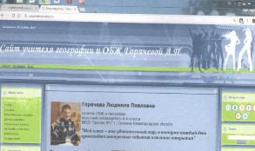
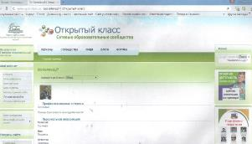
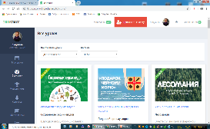
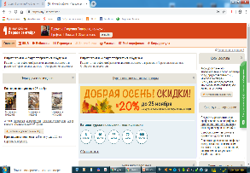
Личный сайт Горячевой Л.П.
Сетевые образовательные сообщества «Открытый класс»
Сайт «ЭКОКЛАСС»
Школа цифрового века
1 сентября

Slide 14
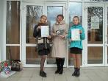
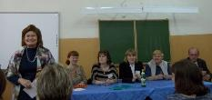
Научно- исследовательская деятельность.
Уч.года | Тема исследовательской работы | Результат
2015-2016 | «Особоохраняемые природные территории г.о.Семёновский. Громова Анастасия, 9 класс | 1 место в окружной научно- практической конференции «Ступень в будущее»
2016-2017 | «Вклад школьников разных поколений в природоохранную деятельность г.о.Семёновский, Пронина Александра, 10 кл. | 1 место в окружной научно- практической конференции «Ступень в будущее»
 | «На страже воды круглый год», Сорина Алина, 10 класс | Лауреат VII очно- заочной областной научно- практической конференции «Человек и окружающая среда»
 | «Птица года- Буроголовая гаичка», Рыжова Алина, 10 класс | Диплом 3 степени в VII очно- заочной областной научно- практической конференции «Человек и окружающая среда»
2017-2018 | «Река Санохта, экологические проблемы и пути их решения», молькова Татьяна, 5 класс | 2 место в окружной научно- практической конференции «Ступень в будущее»
Уч.года | Тема исследовательской работы | Результат
2015-2016 | «Особоохраняемые природные территории г.о.Семёновский. Громова Анастасия, 9 класс | 3 место в окружной научно- практической конференции «Ступень в будущее»
2016-2017 | «Вклад школьников разных поколений в природоохранную деятельность г.о.Семёновский, Сорина Алина, 10 кл. | 2 место в окружной научно- практической конференции «Ступень в будущее»
 | «На страже воды круглый год», Сорина Алина, 10 класс | Лауреат VII очно- заочной областной научно- практической конференции «Человек и окружающая среда»
 | «Птица года- Буроголовая гаичка», Рыжова Алина, 10 класс | Диплом 3 степени в VII очно- заочной областной научно- практической конференции «Человек и окружающая среда»
2017-2018 | «Река Санохта, экологические проблемы и пути их решения», Молькова Татьяна, 5 класс | 2 место в окружной научно- практической конференции «Ступень в будущее»

Slide 15
Проектные работы
Уч.года | Тема проекта | Результат
2015-2016 | « Первоцветы», Трапезникова Кристина, Чихутова Екатертна, Чихутова Юлия, 8 класс | 3 место в окружном этапе областного конкурса «Экологическая мозаика»
 | «Удод- птица года 2016», Рыжова Алина. 8 класс | 2 место в окружном конкурсе проектов
2016-2017 | «Сохранение природы и бережное отношение к лесным богатствам», Сорина Алина. 9 класс | 3 место в окружном этапе областного конкурса «Экологическая мозаика»
 | «Чистый лес начинается с тебя», Рыжова Алина , 9 класс | 3 место в окружном этапе областного конкурса «Экологическая мозаика», 2 место в областном конкурсе «Экологическая мозаика»
 | «Буроголовая гамчка- птица года 2017», Рыжова Алина , 9 класс | 1 место в окружном конкурсе проектов
2017-2018 | «Птица года – Скопа» , Рыжова Алина , 10 класс | 1 место в окружном конкурсе проектов

Slide 16
Результативность конкурсов
Уч.год | Тема исследовательской работы | Результат
2015-2016 | Конкурс рисунков «Удод- птица года 2016», Бугаёва Ольга, 8 класс | 1 место в окружном конкурсе
2016-2017 | Конкурс социальной рекламы «Год экологии», номинация «Плакат», Миронов Александр, 8 класс | 2 место в окружном конкурсе
 | Конкурс «Птица года», Рыжова Алина , 9 класс | 1 место в окружном конкурсе
 | Областной конкурс «Заповедная природа руками народа», Рыжова Алина , 9 класс | 1 место в областном конкурсе
 | Всероссийский конкурс по весенним уборкам территории», члены кружка «Мир экологии» | 1 место во всероссийском конкурсе (в подарок получили 250 литров воды « Бон-Аква»)
2017-2018 | Конкурс «Вечнозелёные хвойные деревья», Сорина Алина , 10 класс | 1 место в окружном конкурсе
 | Фотоконкурс «Дети. Творчество. Родина» в номинации «Я люблю свою Землю», Пронина Александра,10 класс | 2 место в окружном конкурсе
 | Конкурс «Птица года- Скопа» ,Рыжова Алина , 10 класс | 1 место в окружном конкурсе
 | Областной конкурс «Юбилейный сувенир», посвящённый 25-летию заповедника «Керженский», Глухарёв Максим, 5 класс | 3 место в областном конкурсе
 | Областной конкурс «Юбилейный сувенир», посвящённый 25-летию заповедника «Керженский», Рыжова Алина , 10 класс | 1 место в областном конкурсе

Slide 17
Тема урока | Качества, которые приобретаются на уроке | Форма урока
5 класс
Из чего состоит земная кора. Полезные ископаемые г.о.Семёновский | У учащихся развивается любознательность и интерес к изучению природы своей малой родины. Учатся соотносить вид полезных ископаемых и его применение в народном хозяйстве. | Традиционный урок
Погода и метеорологические наблюдения. П.р.№3: «Обработка результатов наблюдений за погодой в своей местности» | Развивается способность к самостоятельному приобретению новых знаний и практических умений. Дети научатся составлять описание результатов наблюдений за погодой (по шаблону), делать выводы о климате своей местности, о температуре воздуха, об атмосферных осадках, ветрах. | Практическая работа
Воды суши. Река Волга. | Развивается эмоционально-ценностное отношение к окружающей среде, кругозор, чувство соприкосновения с великой русской рекой. Дети пытаются делать вывод о значении Волги в жизни Нижегородцев, о экологических проблемах р.Волга | Виртульное путешествие
Гидросфера.П.р.№4 Определение по картам географических объектов. | Дети овладевают основами картографической грамотности, учатся находить и показывать на карте России. крупные реки, озёра, в том числе и Нижегородской области. Развивается способность к самостоятельному приобретению новых знаний и практических умений | Практическая работа

Slide 18
Тема урока | Качества, которые приобретаются на уроке | Форма урока
6 класс
Топографический план и топографическая карта. | Формируются познавательные интересы, умение соотносить топографические знаки с объектами на местности, используя топографическую карту Семёновского района. Игра мотивирует детей на исследовательскую деятельность, учит организовывать взаимодействие в группе. | Урок - игра «Топографическое домино»
Ориентирование на местности. Азимут | Дети учатся работать с компасом, определять азимут различных объектов, определять направление расположения своего местожительства по отношению к школе. Развивается пространственное мышление и умение организовывать свою деятельность. | Экскурсия
Равнины и плоскогорья суши. П.р. №6 «Описание равнины по типовому плану на примере Восточно-Европейской равнины» | Развивается чувство гражданской идентичности, кругозор, способность к самостоятельному приобретению новых знаний и практических умений. | Практическая работа
Изображение рельефа на карте | Дети учатся делать вывод о рельефе территории по цвету на физической карте, по горизонталям на топографической карте, учатся сравнивать рельеф разных частей нашей страны, анализируют рельеф Нижегородской области. | Комбинированный

Slide 19
Тема урока |  | Качества, которые приобретаются на уроке | Форма урока
7 класс
Широтная зональность и высотная поясность. Пр. р. №2 «Характеристика природной зоны своей местности» | Формирование и развитие посредством географических знаний познавательных интересов, интеллектуальных результатов. |  | Практическая работа
Расселение людей. Численность населения Земли. Решение задач на вычисление рождаемости, смертности, естеств. прироста населения на примере данных г.о. Семёновский | Формирование чувства гражданской идентичности, познавательного интереса к своей малой Родине. Дети учатся делать выводы, прогнозы на основе математических данных. |  | Урок открытия новых знаний
Климатообразующие факторы. | Учатся выявлять взаимосвязи явлений и процессов в атмосфере на примере влияния их на климат Нижегородской области |  | Урок открытия новых знаний
Изменение вод суши под влиянием хозяйственной деятельности | На примере рек Санохта и Керженец, дети учатся выявлять причины загрязнения и обмеления рек, намечают пути решения этих проблем. Учатся подбирать аргументы, вести диалог с оппонентами, иметь свою точку зрения, проявляя толерантность. |  | Диспут
Повторение и обобщение раздела «Материки и страны» | В процессе игры дети повторяют пройденный материал с большим интересом, учатся взаимодействию в группе, развивается интеллект и быстрота реакции. Узнают что-то новое о своей стране, своём крае, развивая кругозор. |  | Урок- обобщение в форме игры

Slide 20
Тема урока | Качества, которые приобретаются на уроке | Форма урока
8 класс
Географическое положение России и Нижегородской области | Формирование гражданской идентичности, умения работать с картой, анализировать и делать выводы. | Урок открытия новых знаний
Особенности рельефа как результат геологической истории формирования территории. Пр.р.№3 «Выявление зависимости между тектоническим строением, формами рельефа и полезными ископаемыми на примере Нижегородской области» | Формируются умения выявлять зависимость между процессами и явлениями, устанавливать причинно-следственные связи, строить логические рассуждения, делать выводы. | Практическая работа
Литосфера. Рельеф. Человек. | Учатся устанавливать причинно –следственные связи между деятельностью человека и формами рельефа. Выявляют принципы рационального природопользования. Происходит формирования экологической грамотности. | Диспут
Коэффициент увлажнения. Пр.р.№4 « Определение по картам основных закономерностей климатических показателей на примере Нижегородской области» | Формирование и развитие посредством географических знаний познавательных интересов, интеллектуальных результатов. Учатся выявлять взаимосвязи явлений и процессов в формировании климата Нижегородской области. | Практическая работа
Особо охраняемые природные территории России | Используя фото экспозиции заповедников дети приобретают новые знаний, распределяют роли в группе, готовятся к выступлению. На примере заповедника Керженский, дети раскрывают уникальность природы своего керженского края, изучают его животный и растительный мир, проявляя искренние чувства любви к совей малой родине. | Урок - игра

Slide 21
Результаты анкетирования уровня экологической грамотности учащихся
Вы принимали участие в экологических акциях?
Какие памятники природы имеются
в г.о. Семеновский?
В каком количестве экологических акций вы принимали участие?

Slide 22
Экскурсия
6 класс « Ориентирование на местности»
Цель- Научиться определять своё местоположение относительно сторон горизонта, определять азимут.
Результат: Дети научатся работать с компасом, определять азимут различных объектов, определять направление расположения своего местожительства по отношению к школе. Развивается пространственное мышление и умение организовывать свою деятельность.
Ресурсы: компасы
План практической деятельности:
На пришкольном участке учащиеся находят стороны горизонта с помощью компаса.
Учащиеся определяют, в каком направлении от школы находиться их место жительства.
Учащиеся определяют, в каком направлении от школы находиться лесной массив.
Учитель даёт ряд заданий определить азимут на различные объекты (берёзу, турник, памятник и др.). Учащиеся определяют азимут.
Учащиеся придумывают задания на определение азимута друг другу и с увлечением выполняют их.

Slide 23
Практическая работа
8 класс « Особенности рельефа как результат геологической истории формирования территории России и Нижегородской области»
Цель – научиться выявлять зависимость между тектоническим строением, формами рельефа и полезными ископаемыми.
Результат: Учащиеся научатся работать с картами, выявлять зависимость между процессами и явлениями, устанавливать причинно-следственные связи, строить логические рассуждения, делать выводы.
План практической деятельности:
Рассматривают карту «Строение земной коры», выявляют, на какой литосферной плите находится Россия.
Учащиеся находят в какой части Евразиатской плиты находится Нижегородская область. Делаю выводы, записывают их в тетрадь.
По атласу Нижегородской области учащиеся выявляют, какие формы рельефа имеются в Нижегородской области. Делают выводы о различии в рельефе правобережья и левобережья.
Наносят формы рельефа на контурную карту Нижегородской области.
Записывают в тетрадь полезные ископаемые Нижегородской области, используя карту Нижегородской области, отвечают на вопрос, почему именно осадочные полезными ископаемыми богата Нижегородская область.

